Slide 1
Master-Projekt
Systems Engineering und Management Electrical Engineering
Autor: | Thomas Sauter
Mat.-Nr.: | 3122629
Projekt: | Harmonisierung der Laborveranstaltung zu modellbasierter Entwicklung mit IBM Rational Rhapsody
Thomas Sauter

Slide 2
Projektdefinition
Master-Projekt
Projektname: | Harmonisierung der Laborveranstaltung zu modellbasierter Entwicklung mit IBM Rational Rhapsody
Kurzbeschreibung: | In der Vorlesung Embedded Systems wird exemplarisch anhand eines Cortex M3 Evalboards modellbasierte Codegenerierung auf der Basis von UML gezeigt. Dabei werden bislang LEDs, Poti, Button und Display des Evalboards angesprochen. Die Laborübungen sollen zunächst von C nach C++ portiert werden und anschließend um die Funktionalitäten Ethernet, WLAN, Lesen und Schreiben einer SD-Karte erweitert werden. Zudem sollen die Implementierten Funktionen mit Hilfe einer Testautomatisierung verifiziert werden.
IST-Situation: Portierung nach C++ teilweise vorhanden Ethernet-Kommunikation evaluiert |  | SOLL-Situation: Portierung nach C++ vollständig Ethernet-Kommunikation labortauglich aufbereitet Schreiben und Lesen der SD-Karte Testautomatisierung implementiert
Projektphasen:
Start: 21.03.2017
1 Wochen
2 Wochen
4 Wochen
3 Wochen
3 Wochen
Analyse und Planung
C++ Portierung
Implementierung
Test
Doku
Ende: Juli 2017

Slide 3

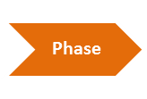
Phasenplan
Master-Projekt
Projektplanung ist abgeschlossen
Bestehende Labor-übungen sind portiert
Funktionstüchtige neue Laborübungen
Übungen sind modell-basiert verifiziert
Arbeit ist dokumentiert
1
2
3
4
5
Analyse bestehende Arbeiten
initiale Projektpla-nung
lauffähige Entwick-lungsumgebung auf-setzen
bestehende C Labor-übungen studieren
C++ Tutorial (Willert)
Labor bis einschließ-lich Übung 9 nach C++ portieren
Observer implementieren
Ethernet (Kabelgebunden)
Ethernet (WLAN)
Schreiben/Lesen SD-Karte
Einarbeitung Test Conductor
Modellbasierter Test der Laborübungen
Bericht
Präsentation
Legende
Beschreibung
Meilenstein Beschreibung
#
Meilenstein
Phase
Thomas Sauter

Slide 4
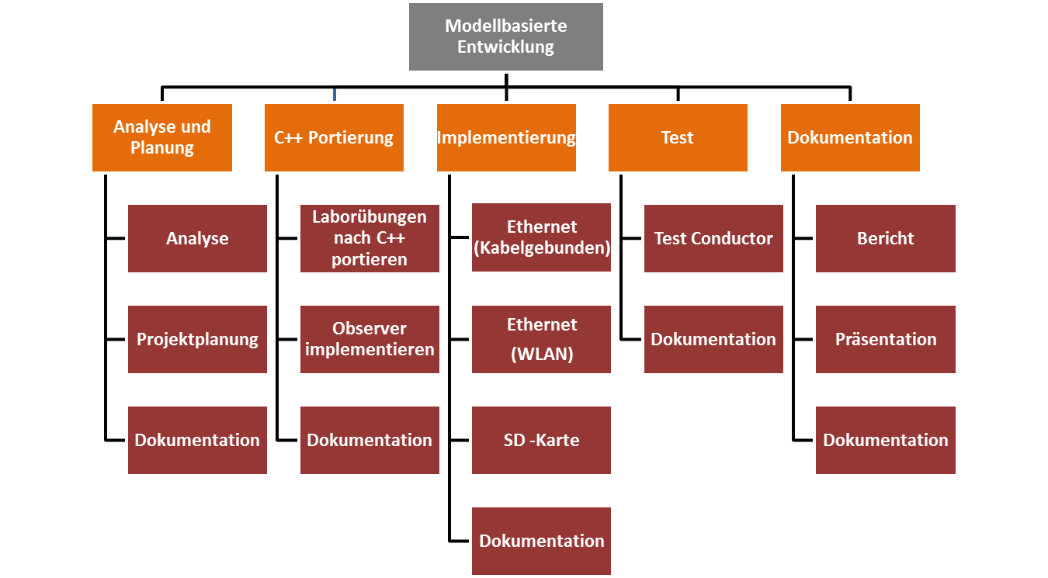
Projektsturkturplan
Master-Projekt
Legende
Project
Projekt
UA
Unteraufgabe
AP
Arbeitspaket
Thomas Sauter

Slide 5
Vorgangsliste (1/2)
Master-Projekt
Vorgangsname | Dauer | Anfang | Fertig stellen
[Projekt] Modellbasierte Entwicklung | 29,5 Tage | Di 21.03.17 | So 16.07.17
[Phase] Analyse und Planung | 1,75 Tage | Di 21.03.17 | Mo 27.03.17
[AP] Analyse | 1,25 Tage | Di 21.03.17 | Sa 25.03.17
Bestehende Arbeiten analysieren | 4 Std. | Di 21.03.17 | Mi 22.03.17
Entwicklungsumgebung aufsetzen | 6 Std. | Mi 22.03.17 | Sa 25.03.17
[AP] Projektplanung | 0,5 Tage | Sa 25.03.17 | Mo 27.03.17
Initiale Projektplanung | 4 Std. | Sa 25.03.17 | Mo 27.03.17
[MS] Projektplanung abgeschlossen | 0 Tage | Mo 27.03.17 | Mo 27.03.17
[Phase] C++ Portierung | 3,5 Tage | Mi 29.03.17 | Mo 10.04.17
[AP] Bestehendes C-Labor studieren | 1,5 Tage | Mi 29.03.17 | So 02.04.17
Übungen 1-3 | 4 Std. | Mi 29.03.17 | Mi 29.03.17
Übungen 4-6 | 4 Std. | Mi 29.03.17 | Mi 29.03.17
Übungen 7-9 | 4 Std. | Sa 01.04.17 | So 02.04.17
[AP] Laborübungen nach C++ portieren | 2 Tage | Mo 03.04.17 | Mo 10.04.17
C++ Tutorial Willert | 4 Std. | Mo 03.04.17 | Mi 05.04.17
Übungen 1-3 | 4 Std. | Mi 05.04.17 | Mi 05.04.17
Übungen 4-6 | 4 Std. | Mi 05.04.17 | Sa 08.04.17
Übungen 7-9 | 4 Std. | Sa 08.04.17 | Mo 10.04.17
[MS] Bestehendes Labor portiert | 0 Tage | Mo 10.04.17 | Mo 10.04.17
Thomas Sauter

Slide 6
Vorgangsliste (2/2)
Master-Projekt
Vorgangsname | Dauer | Anfang | Fertig stellen
[Phase] Implementierung | 12 Tage | Mi 12.04.17 | So 28.05.17
[AP] Ethernet (Kabelgebunden) | 3 Tage | Mi 12.04.17 | Sa 22.04.17
Übung 10 | 1 Tag | Mi 12.04.17 | Mi 12.04.17
C++ Portierung | 2 Tage | Sa 15.04.17 | Sa 22.04.17
[AP] Ethernet (WLAN) | 4 Tage | Sa 22.04.17 | Mo 08.05.17
WLAN Anbindung analysieren | 2 Tage | Sa 22.04.17 | So 30.04.17
Implementierung | 2 Tage | Mo 01.05.17 | Mo 08.05.17
[AP] SD-Karte | 5 Tage | Mi 10.05.17 | So 28.05.17
Schreiben auf die SD-Karte | 3 Tage | Mi 10.05.17 | Sa 20.05.17
Lesen der SD-Karte | 2 Tage | Sa 20.05.17 | So 28.05.17
[MS] Neue Features implementiert | 0 Tage | So 28.05.17 | So 28.05.17
[Phase] Test | 6,25 Tage | Mo 29.05.17 | Mi 21.06.17
[AP] Test Conductor | 6,25 Tage | Mo 29.05.17 | Mi 21.06.17
Webinar Willert | 2 Std. | Mo 29.05.17 | Mo 29.05.17
Analyse Test Conductor | 1 Tag | Mi 31.05.17 | Mi 31.05.17
Modellbasierter Test für Laborübungen implementieren | 5 Tage | Sa 03.06.17 | Mi 21.06.17
[MS] Übungen modellbasiert verifiziert | 0 Tage | Mi 21.06.17 | Mi 21.06.17
[Phase] Dokumentation | 6 Tage | Mi 21.06.17 | So 16.07.17
[AP] Bericht | 5 Tage | Mi 21.06.17 | Mi 12.07.17
Erstellen | 5 Tage | Mi 21.06.17 | Mi 12.07.17
[AP] Präsentation | 1 Tag | Mi 12.07.17 | So 16.07.17
Erstellen | 1 Tag | Mi 12.07.17 | So 16.07.17
[MS] Dokumentation vollständig | 0 Tage | So 16.07.17 | So 16.07.17
Thomas Sauter

Slide 7
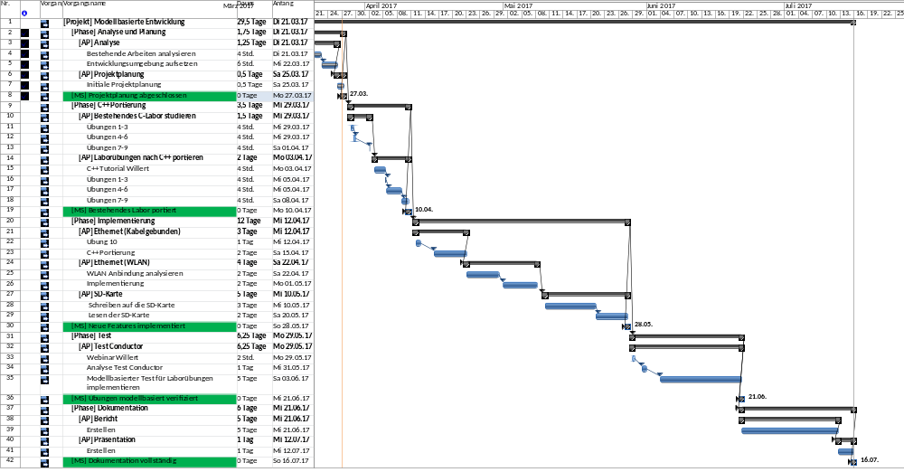
Gantt Chart
Master-Projekt
Thomas Sauter

